Slide 1
Promise详解

Slide 2
1、异步编程

Slide 3
2、Promise的含义
1、Promise 是异步编程的一种解决方案，比传统的解决方案——回调函数和事件——更合理和更强大。
2、Promise是一个容器，里面保存着某个未来才会结束的事件（通常是一个异步操作）的结果。

Slide 4
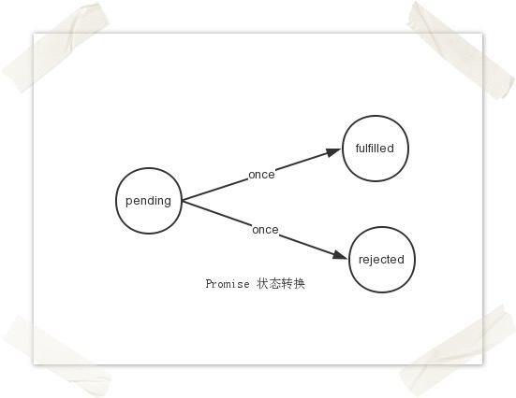
2.1、Promise对象的两个特点
1、对象的状态不受外界影响
2、一旦状态改变，就不会再变，
任何时候都可以得到这个结果

Slide 5
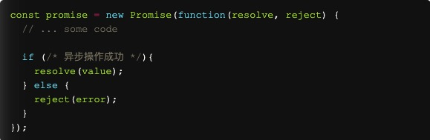
3、Promise的用法

Slide 6
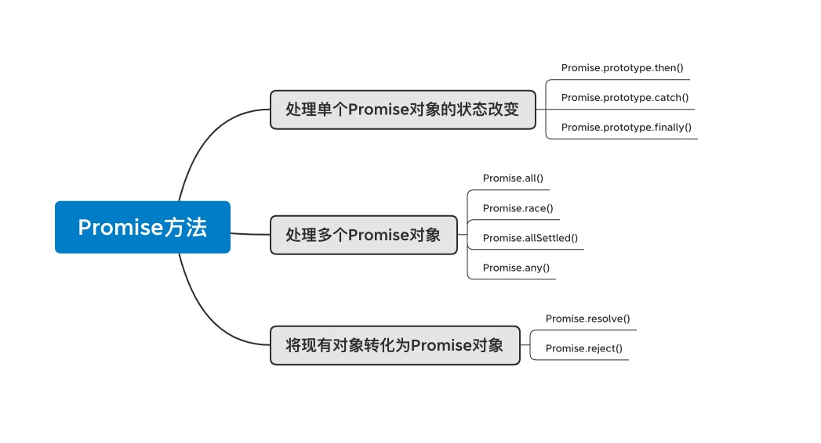
3.1、API

Slide 7
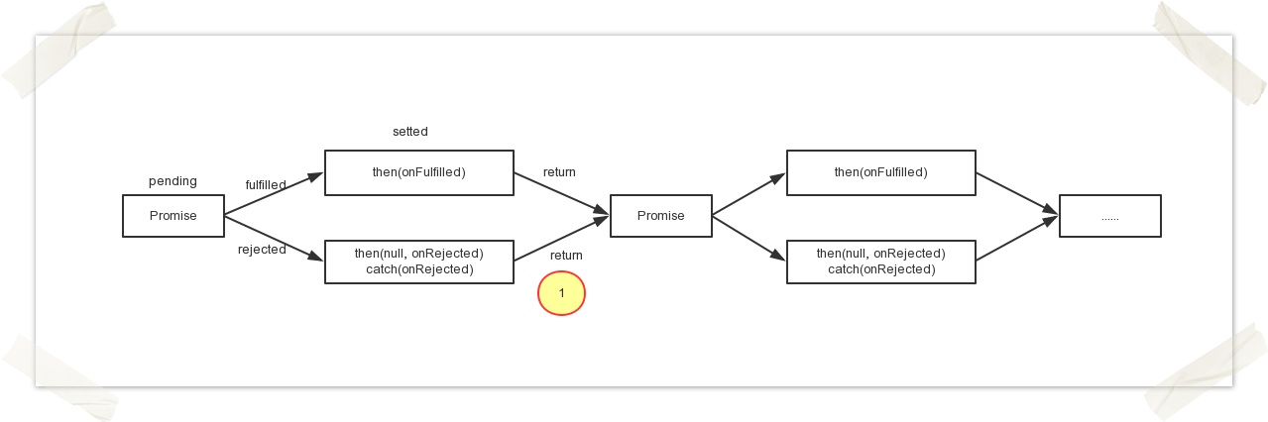
3.1.1 then() 链式调用的核心
then方法返回一个新的Promise，形成一个Promise链，这样就实现了多个异步操作的串行操作。

Slide 8
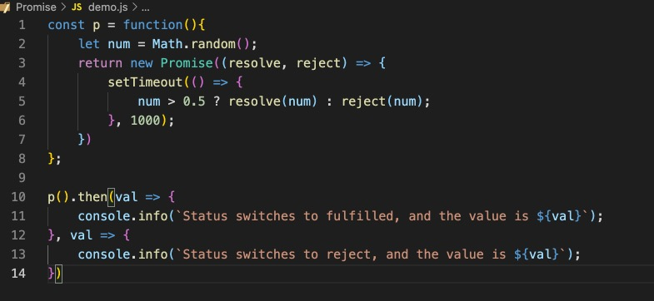
then方法接收两个可选的参数
1、resolved状态的回调函数
2、rejected状态的回调函数

Slide 9
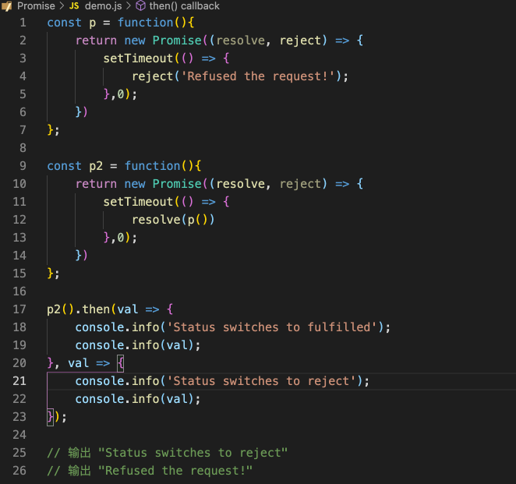
当Promise实例内部的fulfilled（或reject）传入的是Promise实例时，其状态以及then()方法的传值将由传入的Promise实例的状态决定
这里的p2仅仅是连接不同异步的桥梁

Slide 10
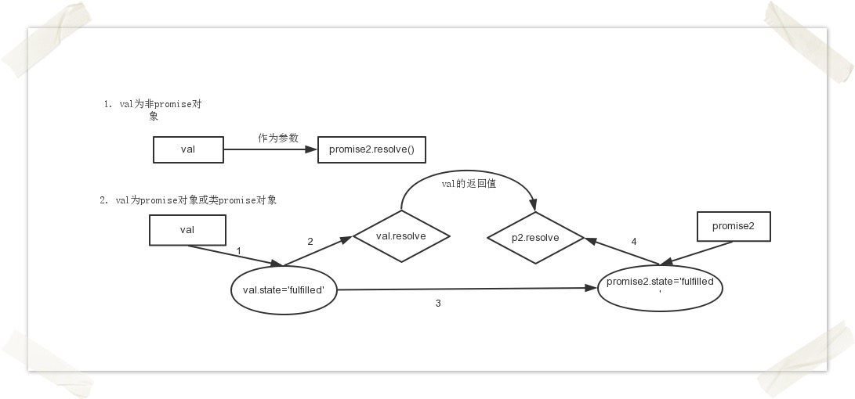

Slide 11
3.1.2 catch()
Promise.prototype.catch()方法是Promise.prototype.then(null, rejection) 或 Promise.prototype.then(undefined, rejection)的别名，用于指定发生错误时的回调函数

Slide 12
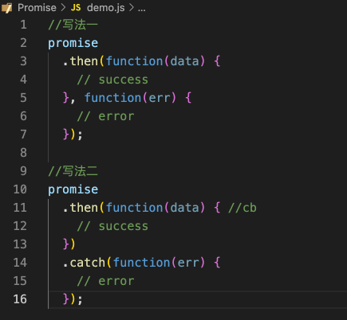
为什么写法二比写法一更好？
1、Promise对象的错误具有冒泡性质，会一直向后传递，直到被捕获为止，所以第二种写法能够捕获前面then方法的执行错误
2、更近似同步（try/catch）的写法

Slide 13
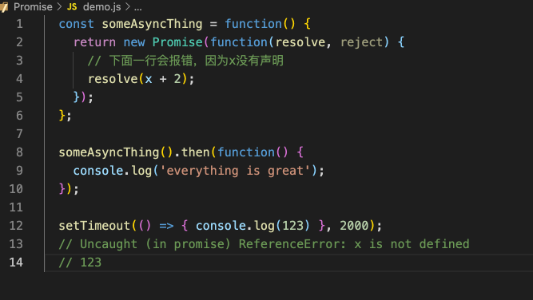
Promise对象抛出的错误不会传递到外层代码

Slide 14
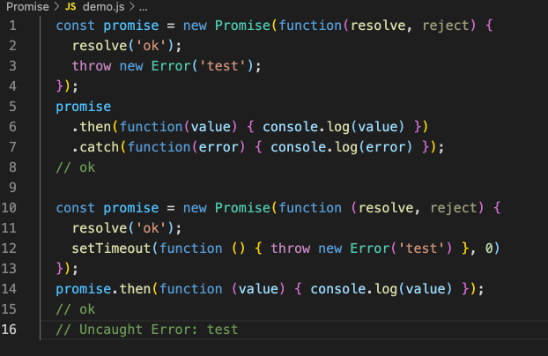
Promise 指定在下一轮“事件循环”再抛出错误。到了那个时候，Promise 的运行已经结束了，所以这个错误是在 Promise 函数体外抛出的，会冒泡到最外层，成了未捕获的错误。

Slide 15
3.1.3 finally()
finally()方法用于指定不管 Promise 对象最后状态如何，都会执行的操作
promise
.then(result => {···})
.catch(error => {···})
.finally(() => {···});
finally方法的回调函数不接受任何参数，这意味着没有办法知道，前面的 Promise 状态到底是fulfilled还是rejected。这表明，finally方法里面的操作，应该是与状态无关的，不依赖于 Promise 的执行结果。

Slide 16
3.1.4 all()
const p = Promise.all([p1, p2, p3]);
（1）只有p1、p2、p3的状态都变成fulfilled，p的状态才会变成fulfilled，此时p1、p2、p3的返回值组成一个数组，传递给p的回调函数。
（2）只要p1、p2、p3之中有一个被rejected，p的状态就变成rejected，此时第一个被reject的实例的返回值，会传递给p的回调函数。

Slide 17
3.1.5 race()
const p = Promise.race([p1, p2, p3]);
只要p1、p2、p3之中有一个实例率先改变状态，p的状态就跟着改变。那个率先改变的 Promise 实例的返回值，就传递给p的回调函数。

Slide 18
3.1.6 allSettled()
Promise.allSettled()方法接受一组 Promise 实例作为参数，包装成一个新的 Promise 实例
该方法返回的新的 Promise 实例，一旦结束，状态总是fulfilled，不会变成rejected。状态变成fulfilled后，Promise 的监听函数接收到的参数是一个数组，每个成员对应一个传入Promise.allSettled()的 Promise 实例。

Slide 19
3.1.7 any()
只要参数实例有一个变成fulfilled状态，包装实例就会变成fulfilled状态；如果所有参数实例都变成rejected状态，包装实例就会变成rejected状态。

Slide 20
4、Promise的缺陷
1、无法取消Promise，一旦新建它就会立即执行，无法中途取消
2、如果不设置回调函数，Promise内部抛出的错误，不会反应到外部。
3、当处于pending状态时，无法得知目前进展到哪一个阶段（刚刚开始还是即将完成）。

